Slide 1
AIスピーカー開発
AI21
力石鈴之佑
山田晃生
Notes:
これからAIスピーカー開発の発表を始めます。よろしくお願いします。

Slide 2


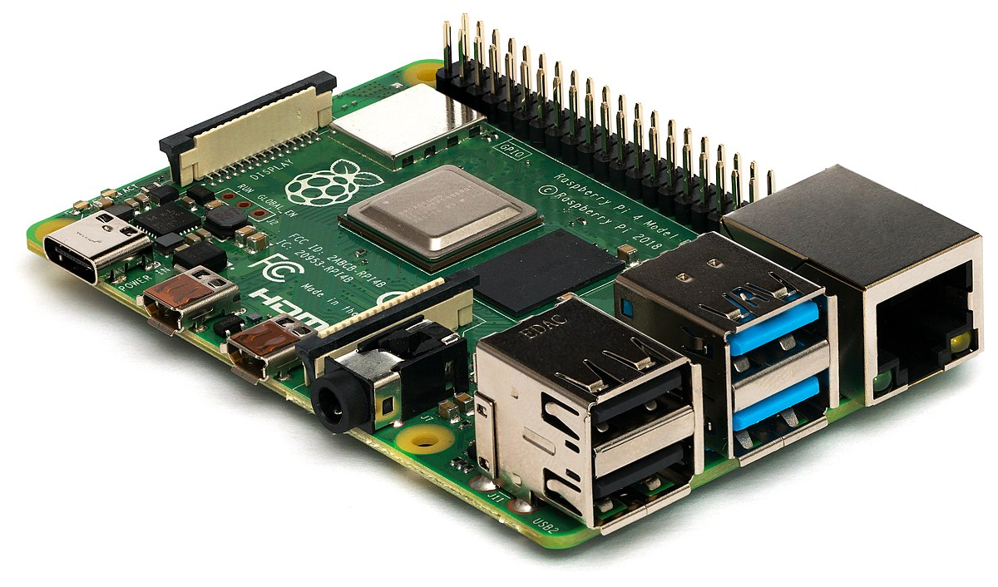

プロジェクトの全体像
今日の天気は？？
今日の神奈川県の
天気は…
・天気予報
・ニュース
・日時
・星座占い
Raspberry Pi
USER
YoSiE

Slide 3
処理の流れ
音声認識
テキスト分類
データ
取得
音声合成
Notes:
前回スライドの3枚目を分解

Slide 4
要素技術
Julius
音声認識
fastText
テキスト分類
データ
取得
スクレイピング等
音声合成
OpenJTalk

Slide 5

Julius
音声認識OSS(オープンソースソフトウェア)
音声をテキストに変換
Julius
Python

Slide 6
Pythonとの連携
Juliusサーバを起動
Python
Juliusサーバと接続(socket通信)
音声認識
サーバからデータを取得
Notes:
JuliusとPythonの連携については、御覧の図の通りです。
まずJuliusサーバを起動させておき、そのあとでPythonプログラムを実行させます。

Slide 7
音声認識

Slide 8
辞書データ

Slide 9
ウェイクワード

Slide 10
テキスト分類の仕組み

Slide 11
fastText
機械学習周り
トレーニングデータ

Slide 12
データ取得
スクレイピング(BeautifulSoup4)
Webページからテキストデータを取得
天気予報
ニュース
星座占い
時刻取得(Datetimeモジュール)
日 時
weather.txt
news.txt
fortune.txt
day.txt

Slide 13
データ取得 定時実行
ニュース→1時間毎にスクレイピング実行
天気予報→2, 5, 8, 11, 14, 15, 17, 20時に発表
cron.pyの構造
無限ループ
現在時刻を取得
時(hour)が進んだ時
ニュースをスクレイピング
天気予報の更新時間だった場合
天気予報をスクレイピング

Slide 14
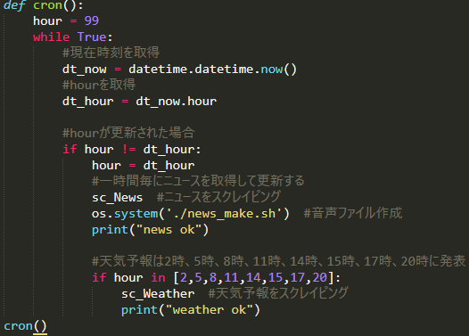
データ取得 定時実行

Slide 15
OpenJtalk
作成・再生の分割

Slide 16
トラブルの対処
マイクミュート
シェルスクリプト見せる
Etc

Slide 17
デモンストレーション
YoSiEの授業参観

Slide 18
YoSiEの可能性

Slide 19
ご清聴ありがとうございました
Notes:
よしえにいってもーらお！

